Slide 1

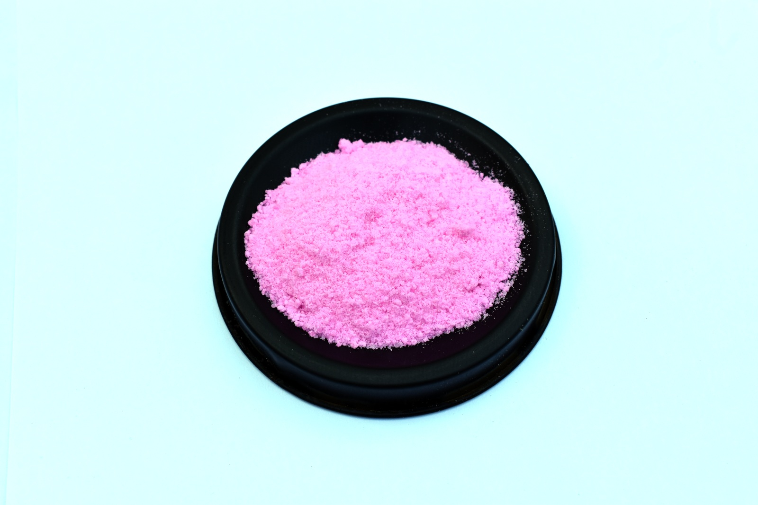
HÓA HỌC THPT
N
PHÂN BÓN VÔ CƠ
TỪ NHÀ MÁY ĐẾN ĐỒNG RUỘNG
QUY TRÌNH SẢN XUẤT
SỬ DỤNG VÀ BẢO QUẢN
P K
Sản xuất • Sử dụng • Bảo quản • Vận dụng
Notes:
Bài trình bày đi từ sản xuất đến sử dụng và bảo quản phân bón vô cơ. Các câu hỏi vận dụng được đặt sau những phần kiến thức tương ứng.

Slide 2
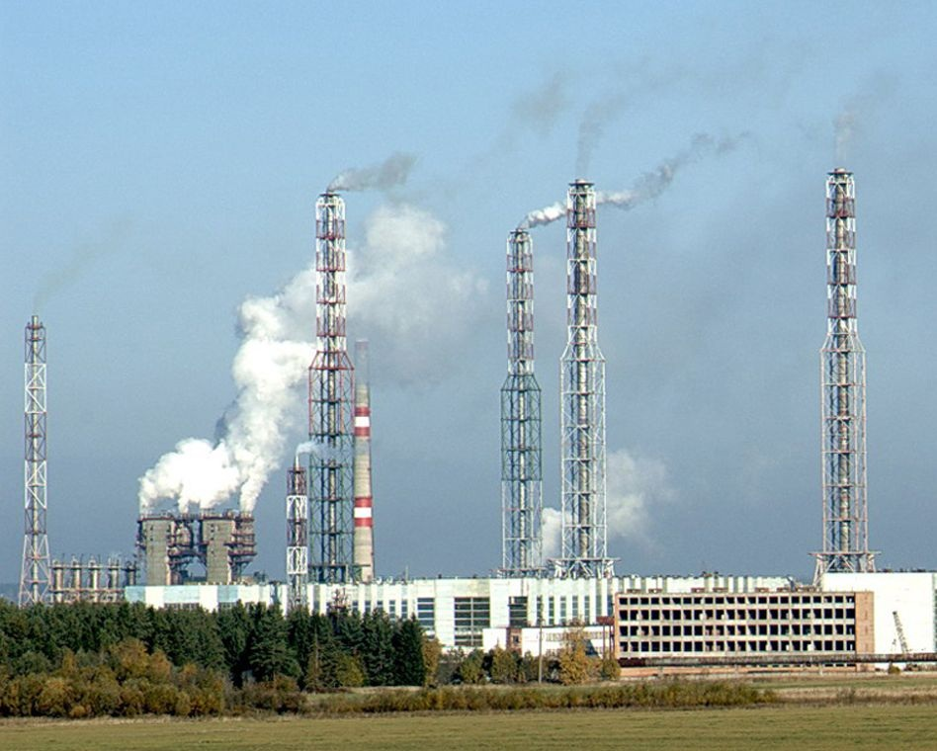
PHẦN III
QUY TRÌNH SẢN XUẤT PHÂN
BÓN VÔ CƠ
Từ nguyên liệu ban đầu đến những loại phân bón thường gặp
1. Phân đạm: muối ammonium,
ammonium nitrate và urea
2. Phân lân: superphosphate
đơn, kép và lân nung chảy
3. Phân kali và 4. Ammophos
NGUYÊN LIỆU • PHẢN ỨNG • QUY TRÌNH
Notes:
Phần sản xuất gồm phân đạm, phân lân, phân kali và ammophos. Với mỗi nhóm, cần theo dõi nguyên liệu, phản ứng và các bước xử lí sản phẩm.

Slide 3
III.1 • SẢN XUẤT PHÂN ĐẠM
Ammonia là điểm khởi đầu của phân đạm
Quy trình Haber–Bosch giúp sản xuất ammonia (NH₃) ở quy mô công nghiệp.
N₂ + 3H₂ ⇌ 2NH₃
Không khí
Haber–Bosch
Ammonia
Phân đạm
→
→
→
Nguồn N₂
(khoảng 78%)
Tổng hợp NH₃
Nguyên liệu trung
gian
Muối NH₄⁺,
nitrate, urea
Ammonia là nguyên liệu quan trọng để sản xuất nhiều loại phân đạm.
HÓA HỌC THPT • PHÂN BÓN VÔ CƠ
03 / 32
Notes:
Ammonia được tổng hợp từ nitrogen và hydrogen bằng quy trình Haber–Bosch. NH₃ là nguyên liệu trung gian để sản xuất nhiều loại phân đạm.

Slide 4
III.1.A • MUỐI AMMONIUM
Ammonium sulfate: đặc điểm và cách điều chế
Tên thường gọi: phân đạm ammonium sulfate, công thức (NH₄)₂SO₄.
TÍNH CHẤT CẦN NHỚ
PHẢN ỨNG VỀ LÍ THUYẾT
Phân có tính acid; dung dịch có pH
khoảng 5,0.
2NH₃ + H₂SO₄
Tan tốt trong nước ở nhiệt độ thường.
↓
Cung cấp nitrogen cho cây trồng
nhưng cần lưu ý đất chua.
(NH₄)₂SO₄
Trong công nghiệp còn có những cách tận dụng nguồn nguyên liệu sẵn có.
HÓA HỌC THPT • PHÂN BÓN VÔ CƠ
04 / 32
Notes:
Ammonium sulfate tan tốt trong nước và có tính acid. Phản ứng giữa NH₃ và H₂SO₄ tạo muối này; khi sử dụng cần lưu ý độ chua của đất.

Slide 5
III.1.A • AMMONIUM SULFATE
Quy trình 1: ammonia, CO₂ và thạch cao
Phương pháp gồm hai phản ứng chính và bước tách tinh thể.
BƯỚC 1 • TẠO AMMONIUM CARBONATE
2NH₃ + CO₂ + H₂O → (NH₄)₂CO₃
Hấp thụ NH₃ vào nước, đồng thời sục CO₂ ở áp suất khoảng 5 bar.
BƯỚC 2 • PHẢN ỨNG VỚI THẠCH CAO
(NH₄)₂CO₃ + CaSO₄·2H₂O ⇌ (NH₄)₂SO₄ + CaCO₃ + 2H₂O
Lọc tách phần rắn, cô dung dịch và làm bay hơi nước để thu tinh thể
(NH₄)₂SO₄.
HÓA HỌC THPT • PHÂN BÓN VÔ CƠ
05 / 32
Notes:
Đầu tiên, NH₃, CO₂ và nước tạo ammonium carbonate. Chất này phản ứng với thạch cao; sau lọc và cô dung dịch sẽ thu được tinh thể ammonium sulfate.

Slide 6
III.1.A • AMMONIUM SULFATE
Quy trình 2: tận dụng khí lò luyện cốc
Khí lò luyện cốc chứa ammonia, có thể thu hồi để sản xuất phân đạm.
Khí lò cốc
Hấp thụ bằng
nước
Chưng cất
Cho tác dụng
H₂SO₄
→
→
→
Khoảng 10% NH₃
Thu dung dịch
NH₃
Tách ammonia
Tạo (NH₄)₂SO₄
2NH₃ + H₂SO₄ → (NH₄)₂SO₄
Thu hồi NH₃ từ khí lò cốc giúp tận dụng nguồn nguyên liệu công nghiệp.
HÓA HỌC THPT • PHÂN BÓN VÔ CƠ
06 / 32
Notes:
NH₃ trong khí lò luyện cốc được hấp thụ bằng nước rồi tách bằng chưng cất. Cho ammonia thu được phản ứng với H₂SO₄ để tạo ammonium sulfate.

Slide 7
III.1.A • MUỐI AMMONIUM
Ammonium nitrate và phân bón CAN
Ammonium nitrate được điều chế bằng phản ứng giữa ammonia và nitric acid.
AMMONIUM NITRATE
CALCIUM AMMONIUM NITRATE (CAN)
Nguyên liệu: NH₃ và HNO₃.
Dùng dung dịch NH₄NO₃ còn dư
HNO₃.
Phản ứng trung hòa tạo NH₄NO₃.
Cho tác dụng với bột đá dolomite
(CaCO₃·MgCO₃).
NH₃ + HNO₃ → NH₄NO₃.
Làm khô và tạo hạt bằng thùng
quay hoặc đĩa tạo hạt.
Ammonium nitrate vừa là phân đạm, vừa là nguyên liệu để sản xuất CAN.
HÓA HỌC THPT • PHÂN BÓN VÔ CƠ
07 / 32
Notes:
NH₃ phản ứng với HNO₃ tạo ammonium nitrate. Dung dịch còn dư acid được xử lí bằng dolomite, làm khô và tạo hạt để sản xuất CAN.

Slide 8
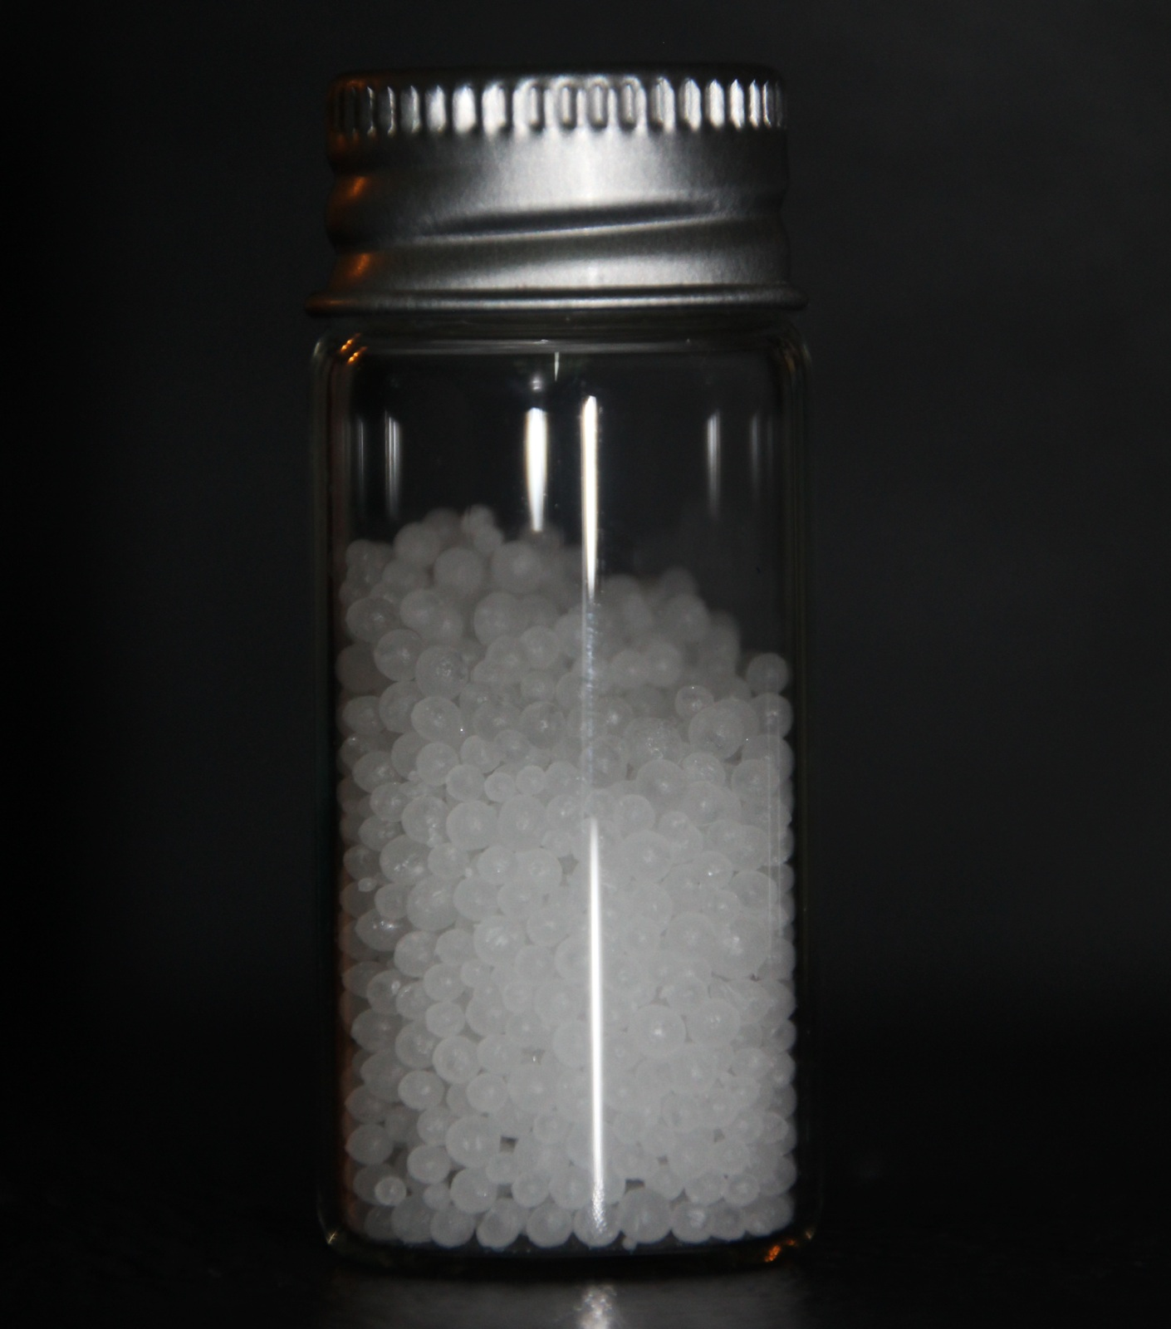
III.1.B • SẢN XUẤT UREA
Urea: phân đạm có hàm lượng nitrogen cao
Nguyên liệu chính: ammonia (NH₃) và carbon dioxide (CO₂).
CÔNG THỨC
PHẢN ỨNG TỔNG QUÁT
H₂NCONH₂
2NH₃ + CO₂ → H₂NCONH₂ + H₂O
Đạm urea
Dung dịch urea được cô đặc, làm bay hơi trong
chân không rồi tạo hạt khô.
Urea có hàm lượng nitrogen thuộc loại cao nhất
trong các loại phân đạm thông dụng (khoảng 46%
N).
Từ NH₃ và CO₂ có thể sản xuất urea rồi cô đặc, sấy và tạo hạt để sử dụng.
HÓA HỌC THPT • PHÂN BÓN VÔ CƠ
08 / 32
Notes:
Urea được sản xuất từ NH₃ và CO₂, có hàm lượng nitrogen khoảng 46%. Dung dịch sau phản ứng được cô đặc, làm bay hơi trong chân không và tạo hạt khô.

Slide 9
CỦNG CỐ KIẾN THỨC • PHÂN ĐẠM
CÂU 4
Quy trình Haber–Bosch được sử dụng để sản xuất chất nào?
LỰA CHỌN ĐÁP ÁN
ĐÁP ÁN
A. Nitric acid
B. AMMONIA (NH₃)
B. Ammonia
N₂ + 3H₂ ⇌ 2NH₃
C. Ammonium nitrate
D. Urea
Haber–Bosch tạo NH₃. Từ NH₃ mới tiếp tục sản xuất phân ammonium, nitrate và urea.
HÓA HỌC THPT • PHÂN BÓN VÔ CƠ
09 / 32
Notes:
Câu 4 chọn B: ammonia. Quy trình Haber–Bosch tạo NH₃ từ N₂ và H₂, rồi NH₃ mới được dùng để sản xuất các loại phân đạm khác.

Slide 10
CỦNG CỐ KIẾN THỨC • PHÂN ĐẠM
CÂU 5
Nguyên liệu nitrogen dùng trong các nhà máy sản xuất phân bón được lấy từ đâu?
LỰA CHỌN ĐÁP ÁN
ĐÁP ÁN
A. Không khí
A. KHÔNG KHÍ
B. Oxide của nitrogen
C. Khí lò cốc
Khoảng 78% thể tích không khí là
N₂.
D. Ammonia
Sơ đồ dễ nhớ: Không khí → N₂ → NH₃ → phân đạm.
HÓA HỌC THPT • PHÂN BÓN VÔ CƠ
10 / 32
Notes:
Câu 5 chọn A: không khí. N₂ chiếm khoảng 78% thể tích không khí và là nguồn nitrogen cho quá trình tổng hợp ammonia.

Slide 11
III.2 • SẢN XUẤT PHÂN LÂN
Những loại phân lân thường gặp
Phân lân chủ yếu được sản xuất từ các loại quặng phosphate.
SUPERPHOSPHATE ĐƠN
SUPERPHOSPHATE KÉP
P₂O₅ khoảng 16–20%; có CaSO₄
P₂O₅ khoảng 40–50%; không
chứa CaSO₄
PHÂN LÂN NUNG CHẢY
QUẶNG PHOSPHATE NGHIỀN
Nung apatite với silicate ở nhiệt độ
cao
Nguồn nguyên liệu phân lân từ
khoáng tự nhiên
Quặng apatite (có ở Lào Cai) chứa calcium phosphate; chất lượng quặng thường tính theo
P₂O₅.
HÓA HỌC THPT • PHÂN BÓN VÔ CƠ
11 / 32
Notes:
Superphosphate đơn chứa CaSO₄ và có hàm lượng P₂O₅ thấp hơn superphosphate kép. Lân nung chảy và quặng phosphate nghiền là những dạng cần phân biệt với hai loại trên.

Slide 12

III.2 • NGUYÊN LIỆU PHÂN LÂN
Quặng apatite – nguyên liệu sản xuất phân lân
Một trong những nguồn apatite quan trọng của Việt Nam là mỏ ở Lào Cai.
THÀNH PHẦN CẦN BIẾT
Chứa các dạng calcium phosphate.
Công thức có thể biểu diễn:
Ca₅(PO₄)₃F.
Hoặc 3Ca₃(PO₄)₂·CaF₂.
Chất lượng quặng đánh giá theo
hàm lượng P₂O₅.
Quặng apatite tự nhiên
Quặng apatite được xử lí để tạo ra những loại phân lân có tính tan và hàm lượng dinh dưỡng
khác nhau.
HÓA HỌC THPT • PHÂN BÓN VÔ CƠ
12 / 32
Notes:
Apatite ở Lào Cai là nguồn nguyên liệu quan trọng để sản xuất phân lân. Quặng chứa calcium phosphate và được đánh giá chất lượng theo hàm lượng P₂O₅.

Slide 13
III.2.A • PHÂN LÂN
Superphosphate đơn: tạo phosphate dễ tan
Dùng sulfuric acid đặc để chuyển calcium phosphate khó tan thành muối dễ tan.
PHẢN ỨNG ĐIỀU CHẾ
Ca₃(PO₄)₂ + 2H₂SO₄ → Ca(H₂PO₄)₂ + 2CaSO₄
THÀNH PHẦN
ĐẶC ĐIỂM
Ca(H₂PO₄)₂ và CaSO₄
Bột xám; 16–20% P₂O₅; CaSO₄ ít
tan.
Phản ứng tạo phosphate dễ tan hơn, giúp cây hấp thụ phosphorus.
HÓA HỌC THPT • PHÂN BÓN VÔ CƠ
13 / 32
Notes:
Sulfuric acid chuyển calcium phosphate khó tan thành muối phosphate dễ tan hơn. Superphosphate đơn chứa Ca(H₂PO₄)₂ và CaSO₄, với khoảng 16–20% P₂O₅.

Slide 14
III.2.B • PHÂN LÂN
Superphosphate kép: sản xuất qua hai giai đoạn
Hàm lượng dinh dưỡng cao hơn do sản phẩm cuối không chứa CaSO₄ như
superphosphate đơn.
GIAI ĐOẠN 1 • TẠO PHOSPHORIC ACID
Ca₃(PO₄)₂ + 3H₂SO₄ → 3CaSO₄ + 2H₃PO₄
GIAI ĐOẠN 2 • TẠO MUỐI PHOSPHATE
Ca₃(PO₄)₂ + 4H₃PO₄ → 3Ca(H₂PO₄)₂
Superphosphate kép: khoảng 40–50% P₂O₅, được sử dụng phổ biến.
HÓA HỌC THPT • PHÂN BÓN VÔ CƠ
14 / 32
Notes:
Giai đoạn đầu tạo phosphoric acid từ calcium phosphate và sulfuric acid. Dùng H₃PO₄ tiếp tục phản ứng với calcium phosphate để tạo superphosphate kép, chứa khoảng 40–50% P₂O₅.

Slide 15
III.2.C • PHÂN LÂN NUNG CHẢY
Phân lân nung chảy được sản xuất như thế nào?
Nung hỗn hợp quặng apatite và đá xà vân chứa magnesium silicate.
Trộn nguyên
liệu
Nung trong lò
đứng
Làm lạnh nhanh
Sấy khô, nghiền
→
→
→
Apatite + đá xà vân
1.450–1.500 °C
Dùng nước
Thu phân lân
nung chảy
PHƯƠNG TRÌNH PHẢN ỨNG
4Ca₅F(PO₄)₃ + 3SiO₂ → 6Ca₃(PO₄)₂ + 2CaSiO₃ + SiF₄
Sản phẩm thường có màu trắng xám hoặc xanh xám và mang tính kiềm.
HÓA HỌC THPT • PHÂN BÓN VÔ CƠ
15 / 32
Notes:
Apatite và đá xà vân được nung ở 1.450–1.500 °C. Sản phẩm được làm lạnh nhanh bằng nước, sấy khô và nghiền để thu phân lân nung chảy có tính kiềm.

Slide 16

III.2.C • PHÂN LÂN NUNG CHẢY
Thành phần và đặc điểm của lân nung chảy
Thành phần thay đổi tùy nguyên liệu và công nghệ sản xuất.
P₂O₅
MgO
CaO
SiO₂
Al₂O₃
F
15–21%
9–14%
30%
23%
7,5%
1,8%
Ít tan trong nước; thích hợp với đất chua, đất đồi núi bạc màu, đất phù sa
cũ và cây lâu năm.
Lân nung chảy chỉ chuyển hóa tốt thành dạng cây hấp thụ khi đất có tính chua và/hoặc giàu
chất hữu cơ.
HÓA HỌC THPT • PHÂN BÓN VÔ CƠ
16 / 32
Notes:
Lân nung chảy chứa phosphorus cùng magnesium, calcium và các thành phần ghi trên slide. Phân ít tan trong nước, phù hợp với đất chua và chuyển hóa tốt hơn khi đất chua hoặc giàu chất hữu cơ.

Slide 17
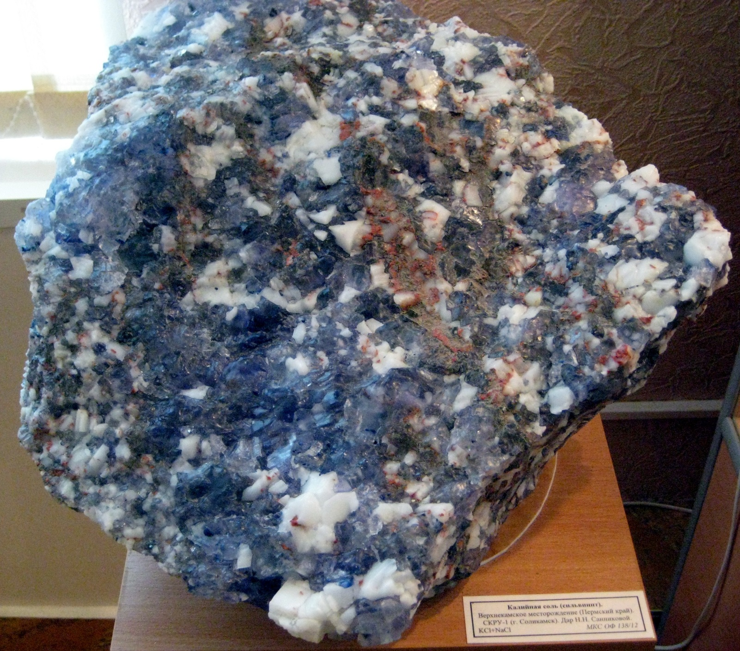
III.3 • SẢN XUẤT PHÂN KALI
Phân kali: KCl và K₂SO₄
Phần lớn phân kali trên thị trường có chứa potassium chloride (KCl).
80–90%
Sản lượng phân kali thuộc loại potassium
chloride
Quặng sylvinite chủ yếu gồm KCl và NaCl.
CÁC DẠNG PHỔ BIẾN
KCl
K₂SO₄
Thu KCl từ quặng bằng hòa tan và kết tinh phân đoạn hoặc tuyển nổi.
HÓA HỌC THPT • PHÂN BÓN VÔ CƠ
17 / 32
Notes:
Hai dạng phân kali phổ biến là KCl và K₂SO₄; KCl chiếm khoảng 80–90% sản lượng phân kali. KCl được tách từ quặng sylvinite bằng kết tinh phân đoạn hoặc tuyển nổi.

Slide 18
III.4 • SẢN XUẤT AMMOPHOS
Ammophos: sản phẩm của NH₃ và H₃PO₄
Ammophos là hỗn hợp các muối ammonium phosphate, thường dùng để sản xuất
NPK.
THÀNH PHẦN CHÍNH
NH₄H₂PO₄
(NH₄)₂HPO₄
Có thể lẫn lượng nhỏ muối phosphate ít tan.
ĐIỀU CHẾ VÀ ĐỘ BỀN
(NH₄)₃PO₄: phân hủy khoảng 30 °C
Trung hòa H₃PO₄ bằng NH₃
(NH₄)₂HPO₄: phân hủy khoảng 70 °C
Ammophos cung cấp cả N và P, là nguyên liệu thuận lợi để phối trộn phân NPK.
HÓA HỌC THPT • PHÂN BÓN VÔ CƠ
18 / 32
Notes:
Trung hòa H₃PO₄ bằng NH₃ tạo các muối ammonium phosphate trong ammophos. Chú ý độ bền nhiệt của các muối; ammophos cung cấp cả N và P, thường dùng để phối trộn NPK.

Slide 19
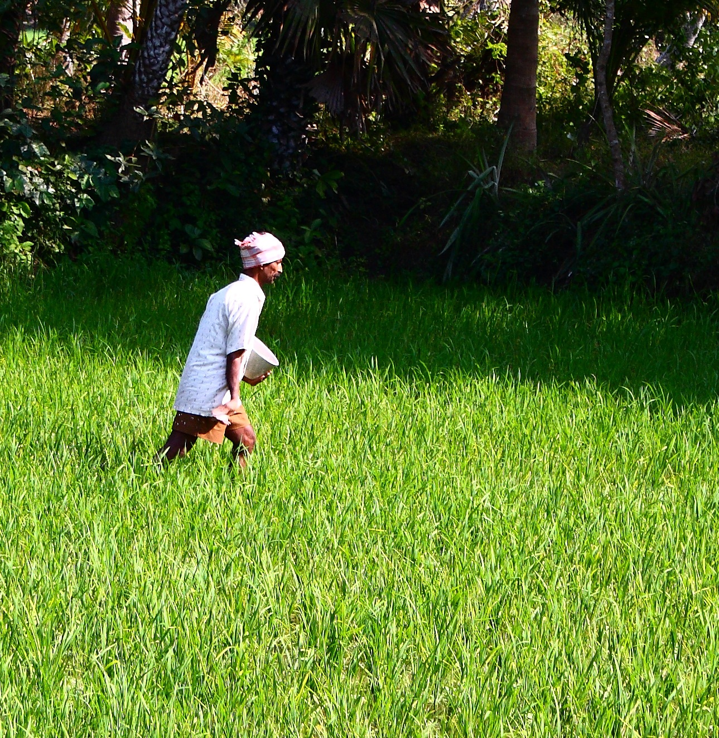
PHẦN IV
SỬ DỤNG VÀ BẢO QUẢN
PHÂN BÓN VÔ CƠ
Không có một cách bón phân phù hợp cho mọi loại cây
và mọi loại đất.
Cần xét loại phân, loại đất và nhu cầu của cây.
Liều lượng, thời điểm và thời tiết quyết định hiệu quả
bón.
Bảo quản đúng để giữ chất lượng và hạn chế rủi ro.
SỬ DỤNG HIỆU QUẢ • BẢO QUẢN AN TOÀN
Notes:
Cách bón cần dựa vào loại phân, đất, cây trồng và điều kiện thời tiết. Bảo quản đúng giúp giữ chất lượng phân và hạn chế rủi ro.

Slide 20
IV.1 • SỬ DỤNG PHÂN BÓN
Bốn yếu tố quyết định cách bón phân
Sử dụng phân đúng cách giúp cây phát triển và hạn chế lãng phí.
1
LOẠI PHÂN
2
LOẠI ĐẤT
Đạm, lân, kali, NPK, vi lượng
Đất chua, kiềm, mặn, thiếu
chất
3
GIAI ĐOẠN CÂY
4
THỜI TIẾT
Ra lá, sinh trưởng, ra hoa, tạo
quả
Mưa, nắng, nhiệt độ, độ ẩm
Đúng loại • Đúng liều • Đúng lúc • Đúng cách
HÓA HỌC THPT • PHÂN BÓN VÔ CƠ
20 / 32
Notes:
Trước khi bón cần xét loại phân, loại đất, giai đoạn phát triển của cây và thời tiết. Bốn yếu tố này giúp lựa chọn đúng loại, đúng liều, đúng lúc và đúng cách.

Slide 21
IV.1.A • PHÂN ĐẠM
Sử dụng phân đạm cho đúng
Phân đạm thích hợp với cây lấy lá và các loại cây cần phát triển thân, lá.
CÁCH BÓN
Bón thúc hoặc hòa tan
trong nước rồi tưới vào
gốc.
Căn cứ vào thành phần
của đất và loại phân
đạm.
Phân nitrate dễ tan:
tránh bón vào ngày
mưa dễ bị rửa trôi.
LƯU Ý VỚI ĐẤT CHUA
Ammonium sulfate có
tính acid, có thể làm
tăng độ chua của đất.
Không tùy tiện bón
phân có tính acid cho
đất đã chua.
Có thể cải tạo đất chua
bằng vôi theo hướng
dẫn kĩ thuật.
Bón đạm cần đúng lượng và đúng thời tiết để tránh thất thoát nitrogen.
HÓA HỌC THPT • PHÂN BÓN VÔ CƠ
21 / 32
Notes:
Phân đạm có thể bón thúc hoặc hòa nước tưới gốc; tránh bón nitrate vào ngày mưa dễ rửa trôi. Với đất chua, cần lưu ý tính acid của ammonium sulfate và việc cải tạo đất theo hướng dẫn kĩ thuật.

Slide 22
IV.1.B • PHÂN LÂN
Sử dụng superphosphate
Phân superphosphate chứa Ca(H₂PO₄)₂ dễ tan, giúp cây hấp thụ phosphorus
nhanh.
THÍCH HỢP
CẦN PHÂN BIỆT
Có thể sử dụng trên đất chua, trung
tính, kiềm và đất nhiễm mặn.
Superphosphate khác với phân
lân nung chảy.
Không nên dùng lân nung chảy ở
đất hơi kiềm, kiềm mặn hoặc đất
phù sa mới trung tính.
Hiệu quả thường tốt hơn trên đất
không chua hoặc ít chua.
Phù hợp cây ngắn ngày như đậu, đỗ,
rau cải.
Lựa chọn phụ thuộc tính chất đất.
Chọn loại phân lân phù hợp với đất và cây trồng để đạt hiệu quả tốt.
HÓA HỌC THPT • PHÂN BÓN VÔ CƠ
22 / 32
Notes:
Superphosphate chứa muối phosphate dễ tan và thường hiệu quả hơn trên đất không chua hoặc ít chua. Cần phân biệt với lân nung chảy để chọn đúng theo đất và cây trồng.

Slide 23
IV.1.B • PHÂN LÂN
Sử dụng phân lân nung chảy
Loại phân này ít tan trong nước nên tác dụng phụ thuộc nhiều vào môi trường đất.
VÙNG ĐẤT PHÙ HỢP
NHÓM CÂY PHÙ HỢP
Đất chua và đất đồi núi bạc màu.
Cây ăn quả, cây công nghiệp lâu
năm.
Đất phù sa cũ.
Cây họ đậu và cây phân xanh.
Đất giàu chất hữu cơ hỗ trợ giải
phóng phosphorus.
Hiệu quả phụ thuộc độ chua và
thành phần đất.
Đất chua hoặc giàu chất hữu cơ giúp lân nung chảy chuyển hóa dần sang dạng dễ hấp thụ.
HÓA HỌC THPT • PHÂN BÓN VÔ CƠ
23 / 32
Notes:
Lân nung chảy phù hợp với đất chua, đất đồi núi bạc màu, đất phù sa cũ và các nhóm cây nêu trên slide. Độ chua và chất hữu cơ giúp giải phóng phosphorus dần để cây hấp thụ.

Slide 24
IV.1.C • PHÂN KALI
Cách sử dụng phân kali
Cây thường cần nhiều potassium hơn trong thời kì ra hoa và tạo quả.
POTASSIUM CHLORIDE • KCl
POTASSIUM SULFATE • K₂SO₄
Có thể bón lót bằng cách trộn vào đất,
hoặc bón thúc.
Phù hợp rau cải, cà phê, chè và các cây
cần hạn chế chloride.
Dùng được cho nhiều cây và loại đất
khác nhau.
Không nên dùng liên tục nhiều năm vì
có thể tăng độ chua đất.
Bón nhiều, kéo dài có thể làm đất chua;
nên lưu ý bổ sung Ca²⁺, Mg²⁺.
Có thể bón qua đất hoặc dùng dung
dịch phun lá theo hướng dẫn sản phẩm.
Hạn chế dùng cho cây nhạy với chloride
như chè và cà phê.
Chọn KCl hay K₂SO₄ theo đặc điểm cây trồng và tình trạng đất.
HÓA HỌC THPT • PHÂN BÓN VÔ CƠ
24 / 32
Notes:
KCl có thể bón lót hoặc bón thúc, nhưng cần hạn chế với cây nhạy chloride như chè và cà phê. K₂SO₄ phù hợp với nhóm cây cần hạn chế chloride; cả hai cần dùng theo tình trạng đất và hướng dẫn sản phẩm.

Slide 25
IV.1.D • PHÂN HỖN HỢP
Phân NPK: bón đúng liều, đúng lúc
Liều lượng NPK thường được nhà sản xuất ghi trên bao bì.
ĐỂ CÂY HẤP THỤ HIỆU QUẢ
TRÁNH LẠM DỤNG PHÂN
Xem cây trồng, đặc điểm đất, thời
tiết và mùa vụ.
Bón dồn quá nhiều dễ gây rối
loạn sinh trưởng.
Chia lượng phân ra nhiều lần theo
giai đoạn phát triển.
Có thể làm cây dễ nhiễm bệnh,
lãng phí và ô nhiễm môi trường.
Chỉ bón khi cây tương đối khỏe và rễ
không bị tổn thương.
Trời nắng nóng nên tưới sau khi
bón; tránh bón trước mưa to.
Dùng NPK quá nhiều không có nghĩa là cây phát triển tốt hơn.
HÓA HỌC THPT • PHÂN BÓN VÔ CƠ
25 / 32
Notes:
Liều NPK cần theo bao bì, chia theo giai đoạn và xét đất, cây, thời tiết. Bón quá nhiều dễ gây rối loạn sinh trưởng, lãng phí và ô nhiễm; tránh bón trước mưa to.

Slide 26
IV.1.E • PHÂN VI LƯỢNG
Phân vi lượng: ít nhưng rất quan trọng
Nguyên tố vi lượng ảnh hưởng đến năng suất và chất lượng cây trồng.
LIỀU LƯỢNG VÀ THỜI ĐIỂM
Cây ăn quả lâu năm:
sau 2 năm bón liên tiếp
có thể ngừng 1–2 năm
rồi bón lại.
Cây hằng năm như lúa,
ngô, đậu đỗ: phun liên
tiếp nhiều năm có thể
cho hiệu quả.
Bón quá nhiều có thể
làm cây héo, thậm chí
chết, nhất là cây non.
3 CÁCH BÓN THƯỜNG DÙNG
Bón thẳng vào đất.
Trộn phân vi lượng với
loại phân khác.
Pha dung dịch để
phun lên lá.
Vi lượng chỉ có ích khi được sử dụng vừa đủ theo nhu cầu của cây.
HÓA HỌC THPT • PHÂN BÓN VÔ CƠ
26 / 32
Notes:
Phân vi lượng cần dùng vừa đủ và theo thời điểm phù hợp với từng nhóm cây. Có thể bón vào đất, trộn với phân khác hoặc phun lá; quá liều có thể gây héo, thậm chí làm chết cây non.

Slide 27


CỦNG CỐ KIẾN THỨC • SỬ DỤNG PHÂN BÓN
CÂU 6
Người nông dân thường chọn điều kiện thời tiết như thế nào để bón phân cho cây lúa?
GỢI Ý TRẢ LỜI
NÊN
TRÁNH
Trời mát, ít gió
Nắng gắt, mưa to
Sáng sớm hoặc chiều mát; ruộng
đủ ẩm, thời tiết ổn định.
Nắng nóng làm tăng thất thoát
đạm; mưa lớn dễ rửa trôi phân.
Bón đúng thời tiết giúp cây lúa hấp thụ chất dinh dưỡng tốt hơn và giảm lãng phí.
HÓA HỌC THPT • PHÂN BÓN VÔ CƠ
27 / 32
Notes:
Câu 6: nên bón cho lúa khi trời mát, ít gió, ruộng đủ ẩm và thời tiết ổn định. Tránh nắng gắt và mưa to để hạn chế thất thoát đạm và rửa trôi phân.

Slide 28
IV.2 • BẢO QUẢN
Bốn nguyên tắc bảo quản phân bón
Nhiều loại phân bón vô cơ dễ hút ẩm hoặc bị ảnh hưởng bởi ánh sáng, nhiệt độ.
1
ĐÓNG GÓI KÍN
2
NƠI KHÔ RÁO
Không để bao hở vì phân dễ hút
ẩm, vón cục.
Tránh nước mưa và nền nhà
ẩm.
3
THOÁNG MÁT
4
KHÔNG ĐỂ LẪN
Tránh nắng chiếu trực tiếp và
nguồn nhiệt.
Tách riêng các loại phân và
bảo quản có nhãn.
Khi cất giữ phân, nên kiểm tra hướng dẫn và cảnh báo in trên bao bì sản phẩm.
HÓA HỌC THPT • PHÂN BÓN VÔ CƠ
28 / 32
Notes:
Giữ phân trong bao kín, ở nơi khô ráo và thoáng mát. Tách riêng các loại phân, có nhãn và kiểm tra cảnh báo trên bao bì.

Slide 29


IV.2 • BẢO QUẢN
Những lưu ý riêng khi lưu kho phân bón
Một số loại phân cần chú ý hơn vì tính acid hoặc tính nhạy với nhiệt.
PHÂN CÓ TÍNH ACID
AMMONIUM NITRATE
Chọn bao bì chịu được acid như
nylon hoặc vật liệu phù hợp.
Đặt xa nguồn lửa và nguồn nhiệt.
Không dùng các dụng cụ/bao bì kim
loại dễ bị ăn mòn.
Tránh ánh nắng Mặt Trời chiếu trực
tiếp.
Giữ nơi lưu kho khô, thoáng.
Tuyệt đối tuân thủ cảnh báo an toàn
trên nhãn sản phẩm.
Đọc nhãn trước khi cất giữ là bước đơn giản nhưng rất quan trọng.
HÓA HỌC THPT • PHÂN BÓN VÔ CƠ
29 / 32
Notes:
Phân có tính acid cần bao bì phù hợp, tránh vật liệu kim loại dễ bị ăn mòn. Ammonium nitrate phải đặt xa nguồn lửa, nguồn nhiệt, nắng trực tiếp và tuân thủ cảnh báo trên nhãn.

Slide 30
CỦNG CỐ KIẾN THỨC • BẢO QUẢN
CÂU 7
Urea dễ hút ẩm, dễ bị ảnh hưởng bởi ánh sáng và nhiệt độ. Em đề xuất cách bảo quản?
GỢI Ý TRẢ LỜI
Bảo quản urea trong bao bì kín, ở nơi khô ráo, thoáng mát.
BUỘC KÍN BAO
TRÁNH NẮNG, MƯA
Đóng chặt miệng bao sau khi sử
dụng.
Không để gần nguồn nhiệt hay nơi
bị tạt nước.
KÊ CAO KHỎI NỀN
KHÔNG TRỘN TÙY TIỆN
Đặt bao trên kệ, tránh nền đất ẩm.
Không trộn với phân khác khi bảo quản.
Bảo quản đúng giúp phân không bị vón cục và hạn chế suy giảm chất lượng.
HÓA HỌC THPT • PHÂN BÓN VÔ CƠ
30 / 32
Notes:
Câu 7: urea cần được buộc kín, để nơi khô mát và kê cao khỏi nền ẩm. Tránh nắng, mưa, nguồn nhiệt và không trộn tùy tiện với phân khác khi bảo quản.

Slide 31
TỔNG KẾT • KIẾN THỨC CHÍNH
Những kiến thức cần ghi nhớ
Từ sản xuất đến sử dụng và bảo quản phân bón.
Phân vô cơ phân loại theo số nguyên tố dinh dưỡng cơ bản (đơn, hỗn hợp,
phức hợp) hoặc theo hàm lượng chất dinh dưỡng (đa, trung, vi lượng).
N, P, K quan trọng với sinh trưởng,
phát triển và trao đổi chất của cây.
Nguyên liệu: NH₃ cho phân đạm;
apatite, phosphorite cho phân lân;
sylvinite cho phân kali.
Dùng phân phải xét loại phân, loại
cây, giai đoạn phát triển và thời tiết.
Bảo quản trong bao kín, nơi khô,
mát; tránh nắng và nguồn nhiệt.
Nắm được đặc điểm từng loại phân giúp chọn đúng, bón đúng và bảo quản đúng.
HÓA HỌC THPT • PHÂN BÓN VÔ CƠ
31 / 32
Notes:
Cần nhớ cách phân loại phân vô cơ, vai trò của N, P, K và nguyên liệu sản xuất từng nhóm phân. Khi sử dụng phải xét cây, đất, giai đoạn và thời tiết; khi bảo quản cần bao kín, nơi khô mát.

Slide 32
VẬN DỤNG • THỰC TIỄN
Vận dụng kiến thức vào thực tế
Sử dụng phân hợp lí để tăng hiệu quả và hạn chế lãng phí.
Bón đúng loại, đúng liều quan trọng hơn bón
thật nhiều.
BẢO QUẢN VÀ SỬ DỤNG ĐÚNG
LỰA CHỌN PHÂN HỢP LÍ
Nhận biết những điều kiện bảo quản
phù hợp.
Xem loại đất, cây trồng và mục đích
bón.
Giảm lãng phí và hạn chế tác động
đến sức khỏe, môi trường.
Chọn đúng thời kì cây cần và liều
lượng phù hợp.
HÓA HỌC THPT • PHÂN BÓN VÔ CƠ
32 / 32
Notes:
Lựa chọn phân dựa trên đất, cây trồng, thời kì và liều lượng phù hợp. Bảo quản đúng giúp giảm lãng phí và tác động đến sức khỏe, môi trường; bón đúng quan trọng hơn bón nhiều.

